Slide 1










TOÁN
LỚP 5
Thực hiện: EduFive

Slide 2




Bé tập làm bánh

Slide 3


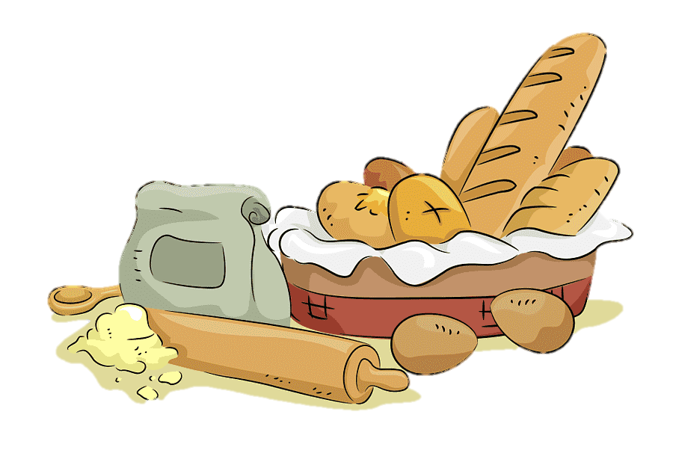
Chúng mình cùng
làm bánh
tặng Mẹ nhé!

Slide 4







-Click vào A/B/C/D để ra đáp án.
- Click vào cô bé để ra phần quà.
- click vào > để qua slide tiếp theo.
1. Muốn nhân một số thập phân với 0,1; 0,01, 0,001;...ta làm thế nào?
Âm thanh
khi chọn Đúng
Chuyển dấu phẩy của số đó lần lượt sang bên phải một, hai, ba,... chữ số.
Chuyển dấu phẩy của số đó lần lượt sang bên trái một, hai, ba,... chữ số.
Âm thanh
khi chọn Sai
Cả A và B sai.
Cả A và B đúng.

Slide 5
-Click vào A/B/C/D để ra đáp án.
- Click vào cô bé để ra phần quà.
- click vào > để qua slide tiếp theo.
2. Viết số thích hợp vào chỗ chấm:
67,19 x 0,01 = ...
Âm thanh
khi chọn Đúng
6,719
671,9
Âm thanh
khi chọn Sai
6719
0,6719

Slide 6
-Click vào A/B/C/D để ra đáp án.
- Click vào cô bé để ra phần quà.
- click vào > để qua slide tiếp theo.
3. Viết số thích hợp vào chỗ chấm:
20,27 x 0,001 =
Âm thanh
khi chọn Đúng
0,2027
2,027
Âm thanh
khi chọn Sai
0,02027
20270

Slide 7
-Click vào A/B/C/D để ra đáp án.
- Click vào cô bé để ra phần quà.
- click vào > để qua slide tiếp theo.
3. Viết số thích hợp vào chỗ chấm:
71,5x 0,1 =
Âm thanh
khi chọn Đúng
0,715
7,15
Âm thanh
khi chọn Sai
715
0,0715

Slide 8

Những chiếc bánh
thật là ngon !

Slide 9

TOÁN
Luyện tập
Trang: 61

Slide 10
MỤC TIÊU
- Củng cố về nhân một số thập phân với một số thập phân.
- Nhận biết và áp dụng được tính chất kết hợp của phép nhân các số thập phân trong thực hành tính.

Slide 11






LUYỆN TẬP

Slide 12

(a x b) x c = a x (b x c)
1.a) Tính rồi so sánh giá trị của (axb) x c và a x (bxc):
a | b | c | (axb) x c | a x (bxc)
2,5 | 3,1 | 0,6
1,6 | 4 | 2,5
4,8 | 2,5 | 1,3
(2,5 x 3,1) x 0,6
2,5 x (3,1 x 0,6)
= 7,75 x 0,6
= 2,5 x 1,86
= 4,65
= 4,65
(1,6x4) x 2,5
1,6 x (4 x 2,5)
= 6,4 x 2,5
= 1,6 x 10
= 16
= 16
(4,8 x 2,5) x 1,3
4,8 x (2,5 x 1,3)
= 12 x 1,3
= 4,8 x 3,25
= 15,6
= 15,6

Slide 13

Các em đã gặp (a x b) x c = a x (b x c) khi học tính chất nào của phép nhân các số tự nhiên?
- Tính chất kết hợp

Slide 14

Vậy phép nhân các số thập phân có tính chất kết hợp không? Vì sao?
Phép nhân các số thập phân cũng có tính chất kết hợp vì khi thay chữ bằng các số thập phân thì ta cũng có:
(a x b) x c = a x (b x c).

Slide 15

Hãy phát biểu tính chất kết hợp của phép nhân các số thập phân.
Phép nhân các số thập phân có tính chất kết hợp: Khi nhân một tích hai số với số thứ ba, ta có thể nhân số thứ nhất với tích của hai số còn lại.
(a x b) x c = a x (b x c)

Slide 16


Bài 1:
b. Tính bằng cách thuận tiện nhất:
9,65 x 0,4 x 2,5
0,25 x 40 x 9,84
;
7,38 x 1,25 x 80
34,3 x 5 x 0,4
;

Slide 17
b)Tính bằng cách thuận tiện nhất:
9,65 x 0,4 x 2,5 =
9,65 x (0,4 x 2,5)
= 9,65 x 1
= 9,65
0,25 x 40 x 9,84 =
(0,25 x 40) x 9,84
= 10 x 9,84
= 98,4

Slide 18
b)Tính bằng cách thuận tiện nhất:
7,38 x 1,25 x 80 =
7,38 x (1,25 x 80)
= 7,38 x 100
= 738
34,3 x 5 x 0,4 =
34,3 x (5 x 0,4)
= 34,3 x 2
= 68,6

Slide 19

Bài 2. Tính:
a) (28,7 + 34,5) x 2,4
b) 28,7 + 34,5 x 2,4
Chúng mình cùng
trồng táo để có nguyên liệu làm bánh nào!

Slide 20




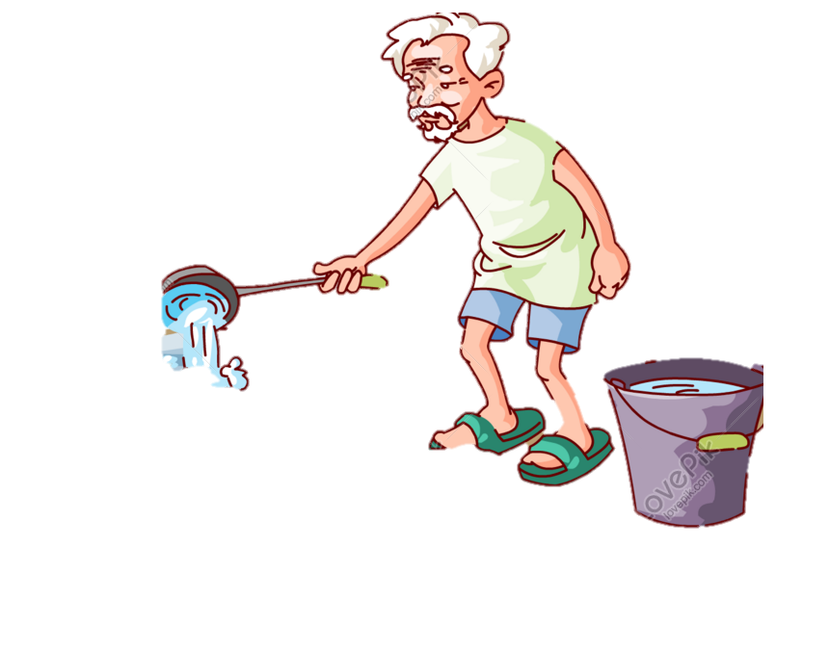





TRỒNG CÂY TÁO
- Click vào cây nhỏ để qua slide bài tập (theo thứ tự)
- Click vào ông cụ để ra chữ Win.
- Click vào dấu > để qua slide BT3.

Slide 21

Bài 2. Tính:
Thực hiện phép tính trong dấu ngoặc trước rồi thực hiện các phép tính còn lại theo thứ tự nhân, chia trước, cộng trừ sau.
Hãy nêu thứ tự thực hiện các phép tính trong một biểu thức có chứa dấu ngoặc.
a) (28,7 + 34,5) x 2,4
= 63,2 x 2,4
= 151,68

Slide 22
Bài 2. Tính:
Hãy nêu thứ tự thực hiện các phép tính trong một biểu thức không có dấu ngoặc.
b) 28,7 + 34,5 x 2,4
Thực hiện phép tính theo thứ tự nhân, chia trước, cộng trừ sau.
= 28,7 + 82,80
= 111,5

Slide 23



3. Một người đi xe đạp mỗi giờ đi được 12,5km. Hỏi 2,5 giờ người đó đi được bao nhiêu ki-lô-mét?
Tóm tắt:
Bài giải:
1 giờ:
12,5km
Trong 2,5 giờ người đó đi được số
ki-lô-mét là :
2,5 giờ:
... km ?
12,5 x 2,5 = 31,25 (km)
Đáp số : 31,25 km
BÀI NÀY NGOÀI CHUẨN

Slide 24
CỦNG CỐ
Hãy phát biểu tính chất kết hợp của phép nhân các số thập phân.
Hãy nêu thứ tự thực hiện các phép tính trong một biểu thức có chứa dấu ngoặc hoặc không chứa dấu ngoặc.

Slide 25





DẶN DÒ
Ôn lại bài học
Chuẩn bị bài mới

Slide 26
CHÚC CÁC EM
HỌC TỐT

